Slide 1

Motor de videojuegos

Slide 2

#pyDayTF

Slide 3
Presentación
Informática ULPGC
Profesor FP IES Puerto de la Cruz
Software Libre, GNU/Linux
No trabajo en la industria de los Videojuegos
Compartir experiencia

Slide 4
Agenda
Elegir un motor de videojuegos
Característiscas de Godot Engine
GDPython
Preguntas

Slide 5
Elegir un motor
Programación de cero => ¡uf!.
No hay que reinventar la rueda => Game Engine.
¿Mis requisitos?
Software libre, multiplataforma, exportador, 2D/3D, físicas, sonidos/música, input, etc.
Al final, siempre se necesita programar algo...

Slide 6
Godot Engine
OKAM libera Godot Engine en 2014.
Creación de juegos, aplicaciones multimedia e interactivas.
Objetivo: casero, diversión, profesional.
Integración de roles en la misma herramienta: diseñador, gráficos, programador.
Herramientas complementarias: GIT, Inkscape, GIMP, Blender.

Slide 7
Instalación
URL: godotengine/download
Descargar ejecutable para nuestro SO.
Descomprir y usar.
Templates: para exportar a otras plataformas.
Demos y ejemplos.

Slide 8
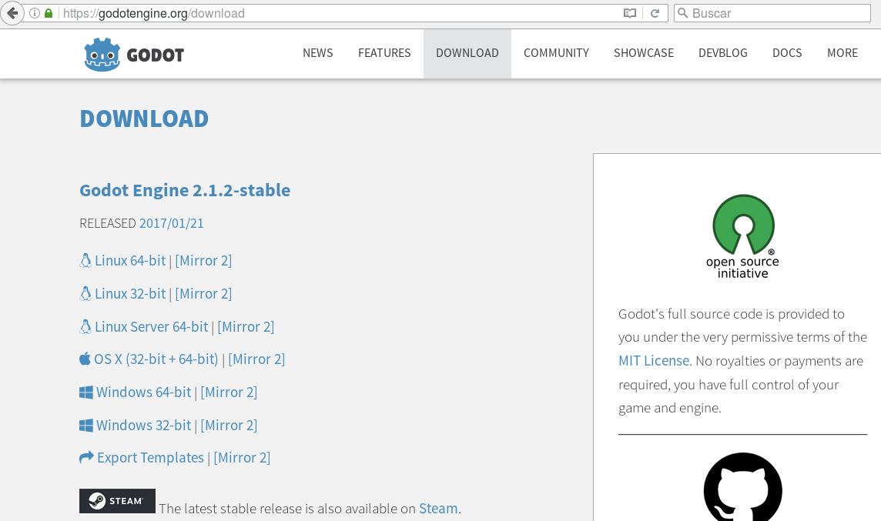

Slide 9
Características
Gráficos 2D/3D
Input (Teclado, joystick, pantalla táctil)
Sonido/Música
Física (Colisiones, formas, fuerzas)
Efectos (Sistemas de partículas, parallax, etc.)
Menús/Ventanas
Acceso a ficheros (JSON)
Exportación a distintas plataformas

Slide 10
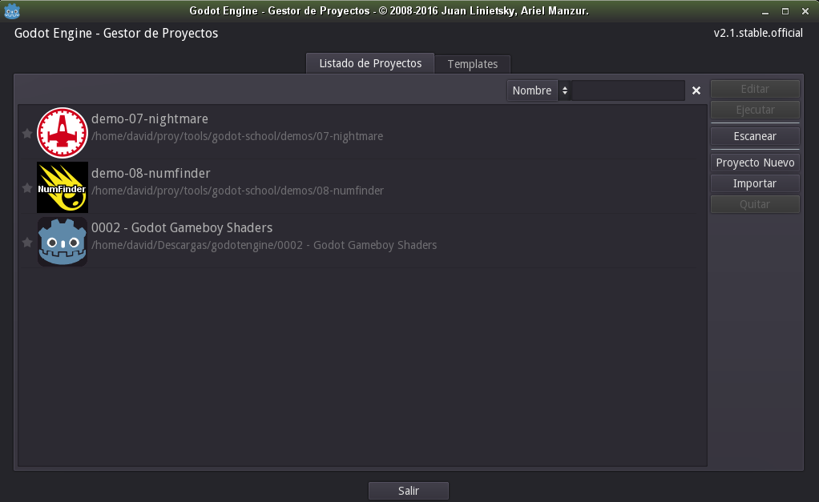

Slide 11
Entorno de trabajo
Editor 2D, 3D, Scripting
Ficheros de texto plano (GIT)
Control de versiones: trabajo individual y en equipo.

Slide 12
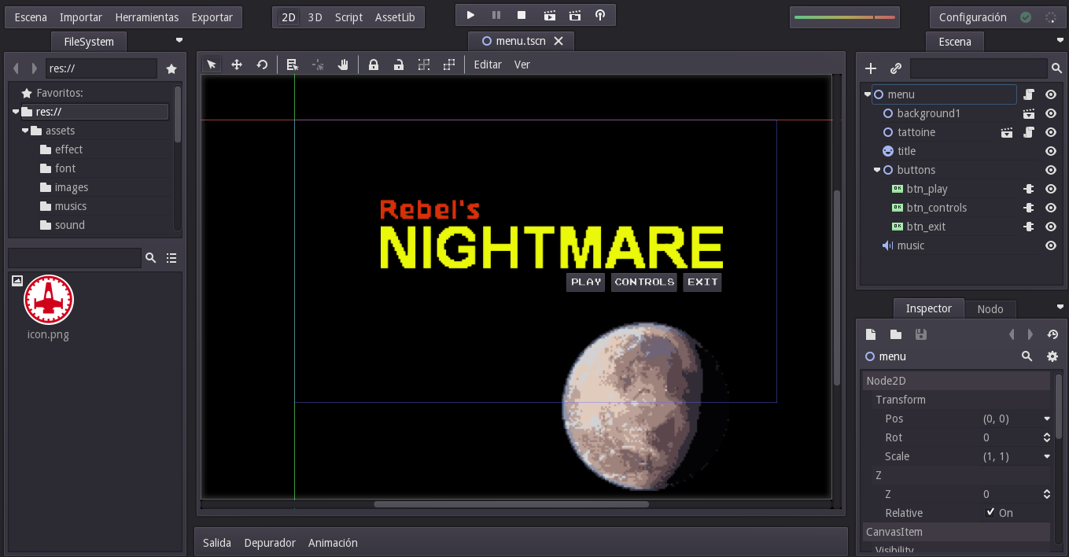

Slide 13
Escenas y nodos
Escena: Divide y vencerás (.tscn).
Las escenas son árbol de nodos.
Los nodos agregan propiedades y características a las escenas.
A las escenas se les puede añadir programación y también otras escenas.

Slide 14
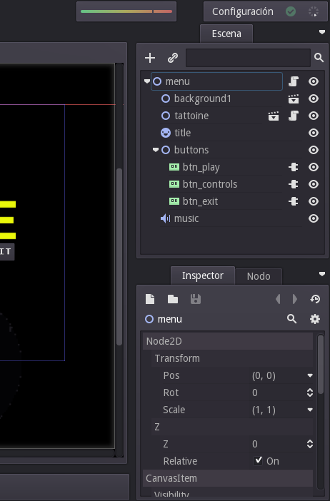

Slide 15
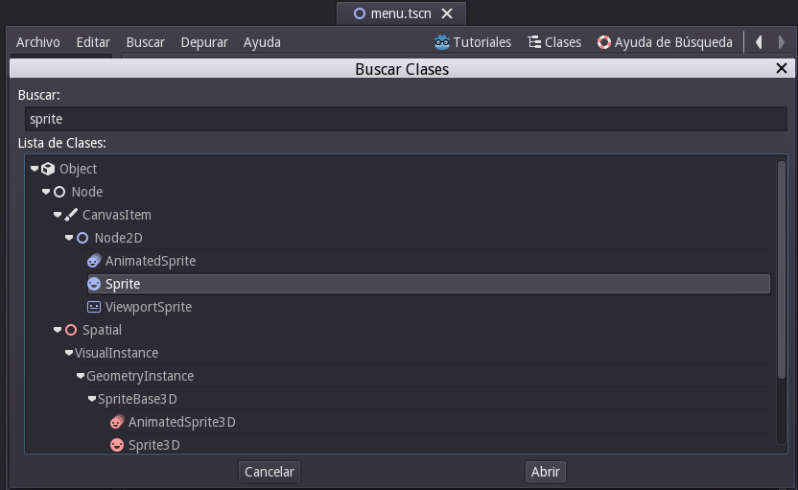

Slide 16
Scripting
Se requiere un lenguage de scripting.
Puede invocar todo el catálogo de nodos existente.
Crear nuevas funcionalidades.
¿Por qué GDPython?
Es como Python… pero con algunas adaptaciones.
Recolector de basura
Compilación

Slide 17
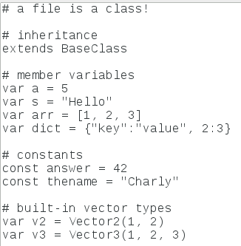

Slide 18
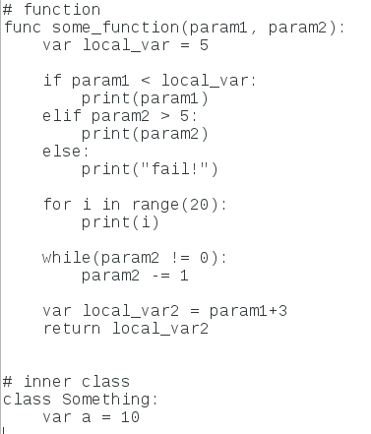

Slide 19
Particularidades
Acceso a los nodos de la escena.
Acceso a métodos/atributos de los nodos y escenas.
Bucle del juego.

Slide 20
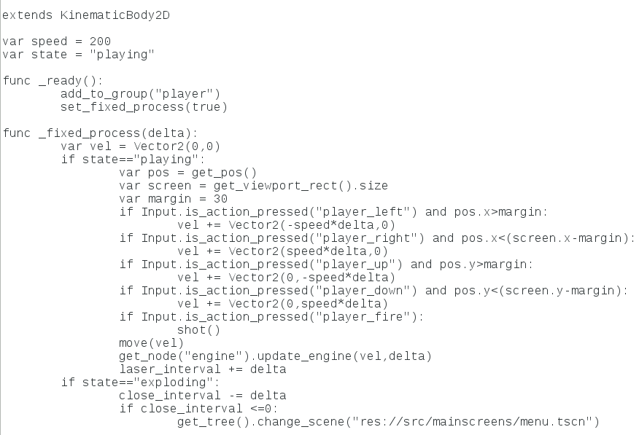

Slide 21
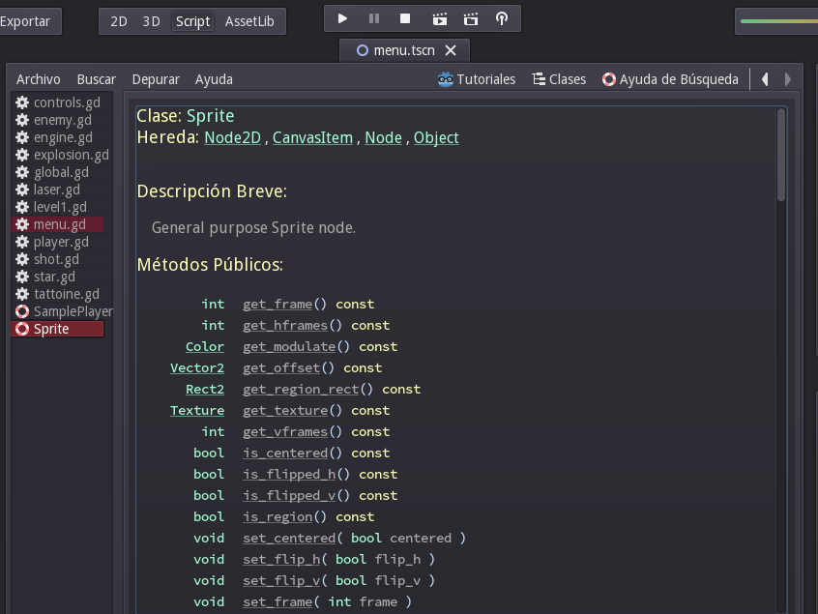

Slide 22
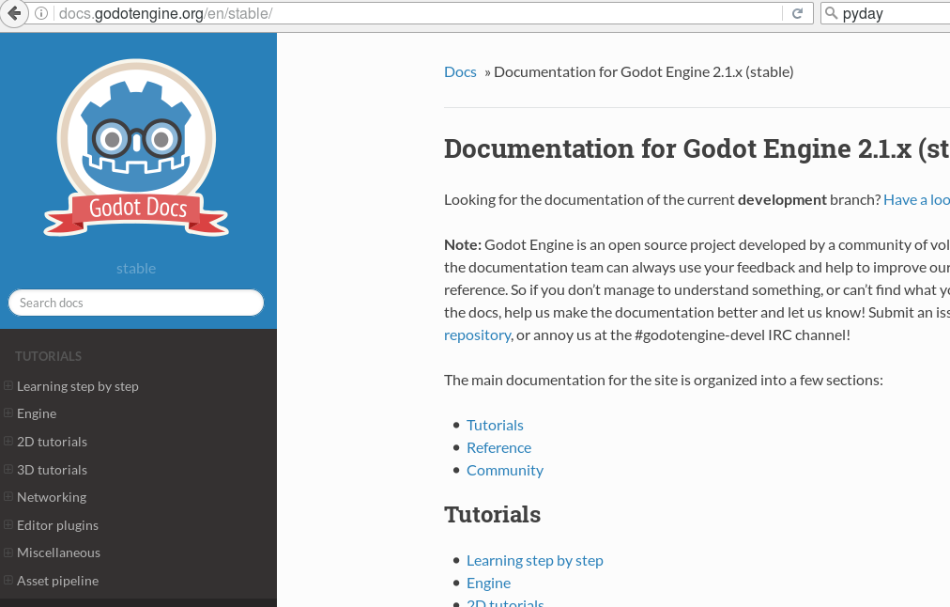

Slide 23
Para terminar...
Fichero ejecutable para nuestro SO.
Demos y ejemplos para seguir aprendiendo.
Templates de exportación para varios sistemas.

Slide 24
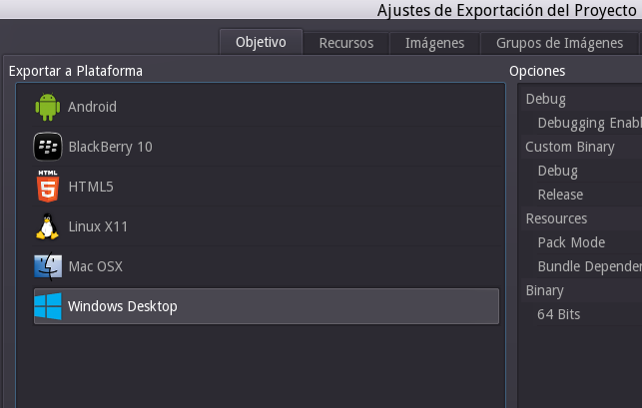

Slide 25
¡Muchas gracias!
Twitter: @dvarrui
Email: dvarrui@gmail.com
¿Preguntas?

